Slide 1
농구 예약
축구 예약
농구
커뮤
농구
커뮤

Slide 2
1. 장소대관
- 농구
- 축구
2. 마이페이지
3. Q&A
관리자 메뉴가 있어야 하고 세션정보를 통해 다른 유저가 관리자 메뉴를 들어갈 수 없도록 한다.
시간이 저장될땐 utc기준으로 저장돼고
보여줄 때 계산해서 보여줘야함.
=> 이래야 어느 나라에서 보든 시간 동기화가 됨.
문자서비스,
kg 이니시스 결제서비스
sso (웹페이지 로그인 인증)
지도 API 사용
달력은 시간을 미리 정하고 1교시 2교시 3교시 으로 나눠서 받기
email인증 서비스
비밀번호 암호화 => 암복호화에 대한 내용을 알고있다는걸 어필할 수 있음.

Slide 3
기사
1. 전북교육청, "포스트 오미크론 시대, 체육시설 여건 개선으로 학생 건강 UP“
···2022년도 소규모 체육시설 지원 확대 추진
https://blog.naver.com/jbesosik/222738195453
2. [골때리는 그녀들]시청률 8주연속 1위
http://www.kjdaily.com/article.php?aid=1653525752575459227

Slide 4
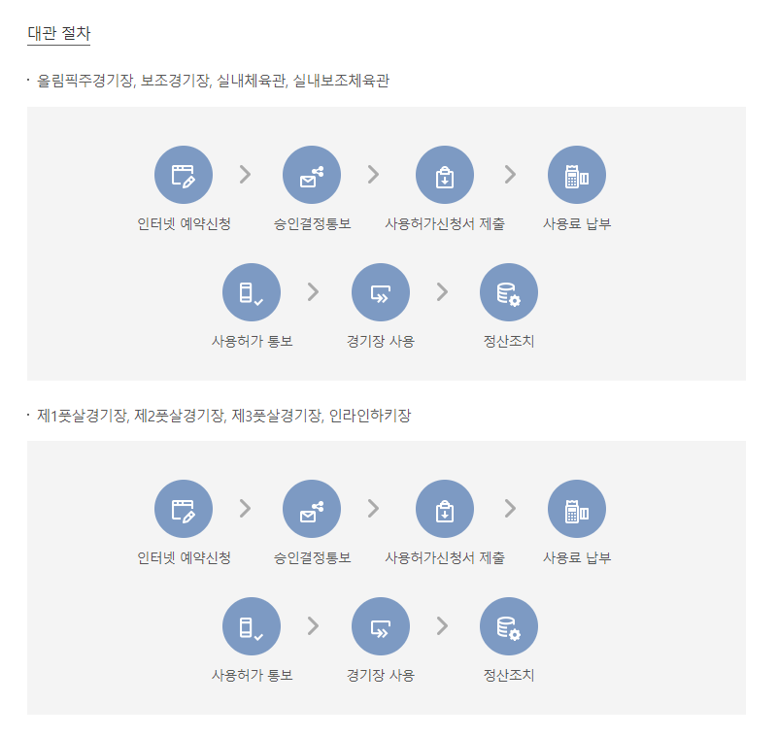
불편한 대관 절차..
[출처] 서울특별시 체육시설관리사업소

Slide 5
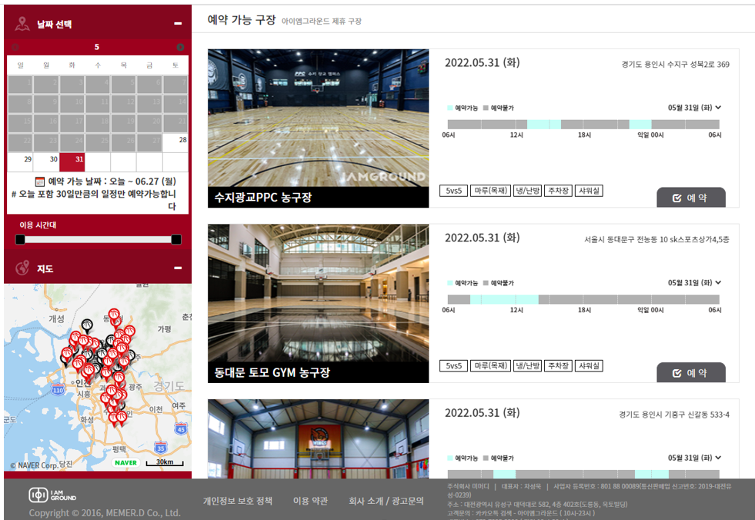
아이엠라운드
구장 사진과 날짜, 예약현황,
구장 특징 등 구장 정보를
간단히 확인할 수 있는 배치
자주 찾는 특징을 미리 정하고
그 특징이 이 있는지 없는지 표시
불편…
왼쪽에 달력과 지도가 계속 나타남
답답한 느낌.
=> 날짜는 리스트 위에서 결정할
수 있도록 함,
=> 지도는 각 구장 상세페이지에서
확인할 수 있도록 변경

Slide 6
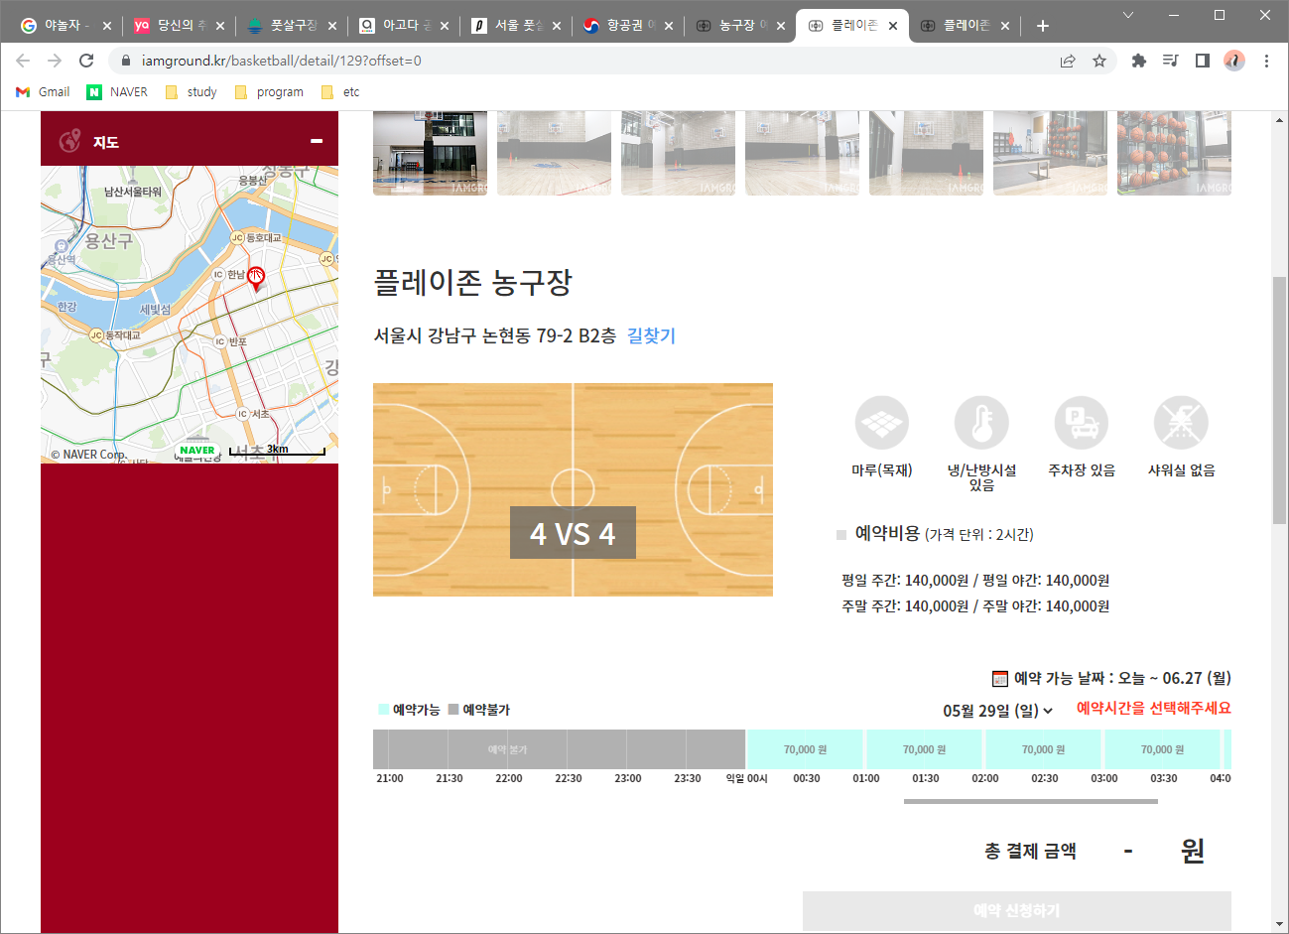
별로..
지도가 보여지지만
작은화면으로만 확인 가능
별로..
위 지도의 배치를 장소정보
아래 배치하여 확인하기 편하게함
예약 현황을 시간별로
보여줌으로 직관적임

Slide 7
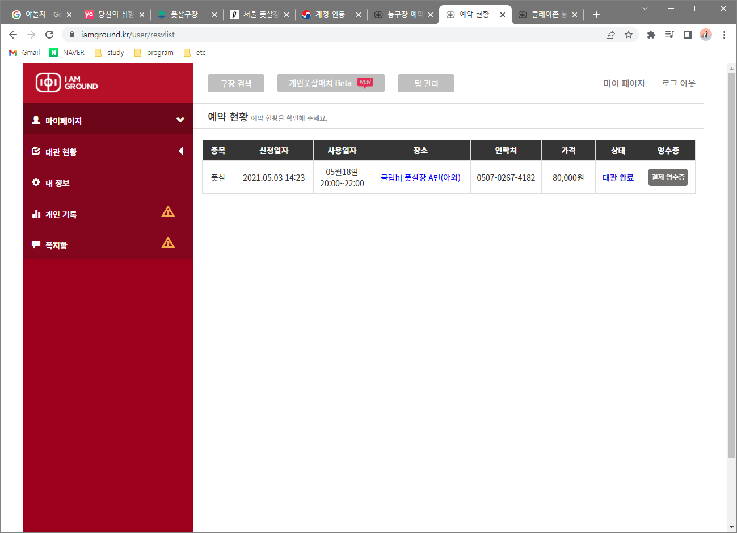
마이페이지에서
내 예약 현황

Slide 8
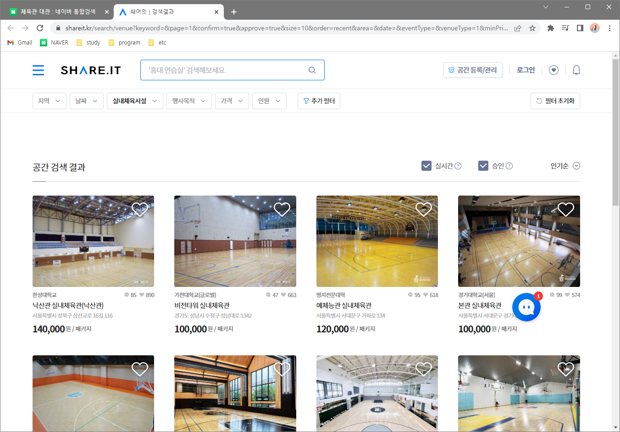
SHARE.IT
검색 필터

Slide 9
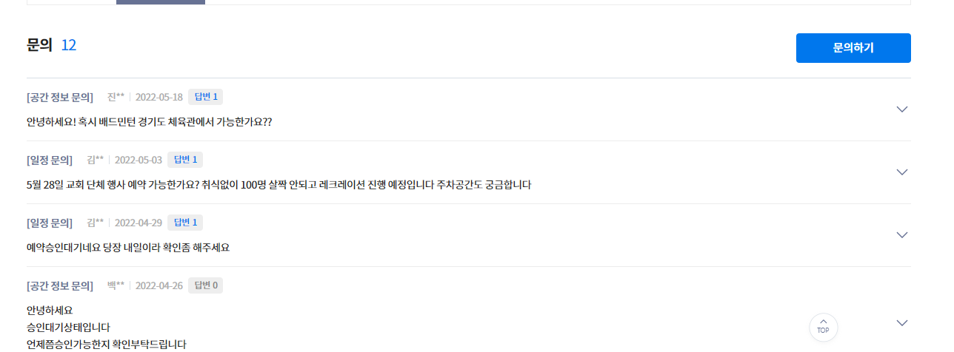
문의

Slide 10
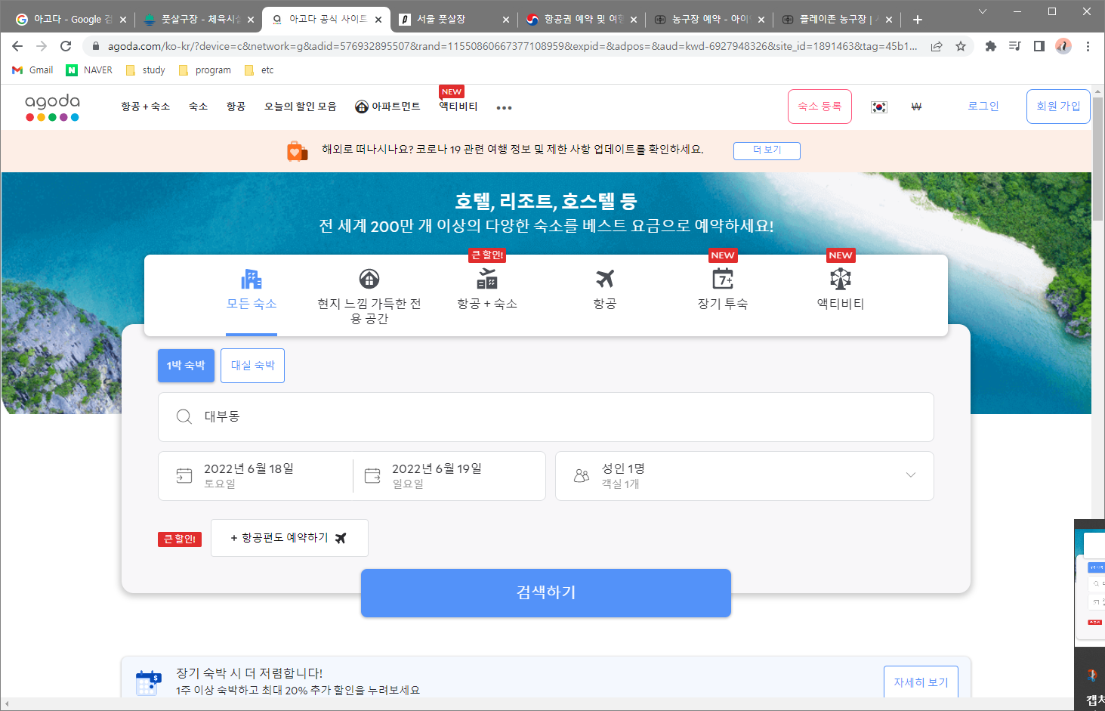
AGODA
검색 항목을 한 곳에서
설정할 수 있도록 함.
ex) 농구, 축구 대관 or
농구, 축구 코칭

Slide 11
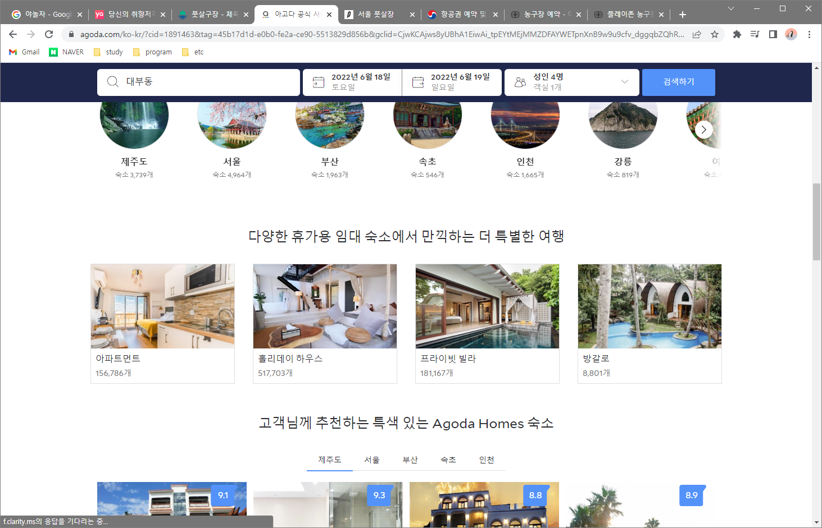
멘 위에서 내려오면
상단에 날짜와 위치를
검색할 수 있는 검색바
고정됨.

Slide 12
예약(회원)
1. 리스트 페이지
- 초기 화면
: 당일, 서울 지역의 정보 나열
- 날짜, 지역 검색 가능
- 해당 날짜, 지역 검색 후 리스트 표시
- 경기장의 특징(샤워실, 조끼, 주차장 등) 간단한 특징 보여줌.
2. 상세 페이지
- 사진 스크롤
- 구장 정보 표시
- 구장 위치 표시 및 지도로 나타냄
: 지도에서 길찾기 링크 누르면 네이버 지도 이동
- 실시간 예약 현황 확인할 수 있음
: 날짜 변경한다면 변경한 날짜를 보여줌
예약 시간은 기본 2시간으로 멀티 선택 가능하도록 해서
여러 타임 연속으로 예약 가능하도록 함.
- 하단 예약 금액 표시
- 환불 규정 명시
- 경기장에서 강좌를 한다면 그 강좌로 이동할 수 있는 링크 제공

Slide 13
예약(회원)
3. 예약 페이지
- 회원이 선택한 옵션이 맞는지 한번 더 확인 시켜줌.
: 매장 이름, 대관 시간, 추가 사항 등등
4. 결제 페이지
- 결제는 카드로만 진행.
: 가능하다면 카카오 뱅크 같은 쇼셜 페이 기능
- 페이지를 이동 할 지 팝업을 띄울 지 고민
5. 예약 확인
- 예약이 완료되었습니다 라는 문구를 상단에 위치하고 하단에 예약 정보 표시
: 구장 이름, 위치(지도), 선택 시간, 결제 정보, 결제 현황, 등등
- 마이페이지 이동 및 리스트 페이지로 이동 가능하도록

Slide 14
예약(기업)
1. 리스트 페이지
- 회원과 동일
- 하단에 새 글 작성이라는 버튼 추가
2. 상세 페이지
- 회원과 동일
- 본인이 쓴 글이라면 수정, 삭제 가능하도록 버튼 추가.

Slide 15
요구사항
사용자 | 주제 | 화면 | 상세 | 중요도 | 전제조건
회원 | 예약 | 구장 리스트 | 상단에 날짜 및 지역 검색 가능 | 상 | 예약 페이지
 |  |  | 구장 대표 이미지와 간단한 정보 표기 - 이름, 위치, 검색일 예약 현황, 부대시설 | 상
 |  | 구장 상세 페이지 | 이미지 슬라이드 | 하
 |  |  | 당일 예약 현황 확인 가능 | 상
 |  |  | 구장 정보(주소, 전화번호) 명시 - 지도 미리보기 보여주기. - 길찾기 선택시 네이버 및 구글 등 지도 서비스 페이지 이동 | 중
 |  |  | 시간 선택 시 여러 개 선택 가능하도록 함. | 중
 |  |  | 예약 시 가격 및 환불 규정 명시 | 상
 |  |  | 문의 사항 작성 | 중 | 로그인
 |  |  | 리뷰 - 예약 했던 사용자의 후기 글을 확인할 수 있음. (마이 페이지에서 작성 가능) | 중

Slide 16
요구사항
사용자 | 주제 | 화면 | 상세 | 중요도 | 전제조건
회원 | 예약 | 예약 정보 확인 페이지 | 예약 상세 정보 표시 | 상 | 상세 화면에서 예약하기 버튼 클릭
 |  |  | 결제하기 or 예약하기 버튼 구성 (예약하기 버튼은 결제는 추후 진행, 결제는 2시간 이내 진행하지 않으면 자동 취소) | 중
 |  | 결제 페이지 | 카드 결제 및 무통장 입금 | 상 | 예약 확인 페이지에서 결제 버튼 클릭
 |  |  | 소셜 결제(간편결제) 가능하다면 넣기… | 중
 |  |  | 결제 하기 누르면 카드, 무통장, 간편결제에 맞는 팝업 등장 | 하 | 결제하기 버튼 클릭
 |  | 예약 현황 확인 | 예약한 구장 정보 표시 | 상 | 예약 단계 마지막
 |  |  | 결제 정보 표시 | 상

Slide 17
요구사항
사용자 | 주제 | 화면 | 상세 | 중요도 | 전제조건 | 비고
법인 회원 | 예약 | 구장 리스트 | 상단에 날짜 및 지역 검색 가능 | 상 | 예약 페이지
 |  |  | 구장 대표 이미지와 간단한 정보 표기 - 이름, 위치, 검색일 예약 현황, 부대시설 | 상
 |  |  | 새글 작성 기능 - 작성자가 글을 작성하고 관리자에게 요청을 보냄 - 관리자가 승인한 글일 경우 다음날 부터 개시. | 상 | 법인 아이디 로그인
 |  | 구장 상세 페이지 | 이미지 슬라이드 | 하
 |  |  | 당일 예약 현황 확인 가능 | 상
 |  |  | 구장 정보(주소, 전화번호) 명시 - 지도 미리보기 보여주기. - 길찾기 선택시 네이버 및 구글 등 지도 서비스 페이지 이동 | 중
 |  |  | 시간 선택 시 여러 개 선택 가능하도록 함. | 중
 |  |  | 예약 시 가격 및 환불 규정 명시 | 상
 |  |  | 수정 - 관리자에게 수정 요청 | 상
 |  |  | 삭제 - 관리자에게 언제까지 게시글을 유지할 지 요청 - 예약 건이 있다면 환불 방법은 관리자와 추가 연락 필요. | 상

Slide 18
마이페이지
1. 내정보
- 내정보를 확인 가능하고 수정 가능.
: 전화번호, 주소, 이메일만 수정
2. 커뮤니티 내 글
- 내 글에 대한 목록이 나타나고 글 제목을 누르면 이동 가능
3. 대관 내역
- 예약 현황이 나타나고 구장 정보를 클릭하면 구장 상세 페이지로 이동.
- 과거 내역 확인 가능하고 최신 순으로 보여짐
- 당일 기준으로 예약한 현황이 있을 경우 예약 취소로 이동할 수 있도록 함.
4. 수강 내역
- 대관 내역과 동일.

Slide 19
요구사항
사용자 | 주제 | 화면 | 상세 | 중요도 | 전제조건
회원 | 마이 페이지 | 내 정보 | 이름, 전화번호, 주소, 이메일 정보 표시 | 상 | 예약 페이지
 |  |  | 전화번호, 주소, 이메일은 즉시 수정할 수 있도록 글을 입력할 수 있도록 함. - 변경 버튼 클릭 시 수정된 내역으로 최신화 | 중
 |  | 내 글 확인 | 축구 및 농구 게시판에 작성한 글 모두 보여줌. - 게시글 번호, 제목, 작성자, 조회수, 작성자 정보 | 상
 |  |  | 커뮤니티 별 볼 수 있도록 필터 넣기. | 중
 |  |  | 글의 제목을 클릭 시 해당 게시글 이동 | 중

Slide 20
요구사항
사용자 | 주제 | 화면 | 상세 | 중요도 | 전제조건
회원 | 마이 페이지 | 대관 내역 | 과거부터 예약 현황이 나타남. - 종목, 예약일, 사용일, 경기장(장소), 경기장 연락처, 가격, 상태(결제 상태) | 상 | 로그인
 |  |  | 예약 취소로 이동할 수 있는 버튼 구성 | 상 | 예약한 구장이 있고, 사용일 이전
 |  |  | 사용일로부터 일주일 내 리뷰 작성할 수 있도록 함. | 상 | 예약 현황이 있고, 사용일로부터 일주일 이내

Slide 21
요구사항
사용자 | 주제 | 화면 | 상세 | 중요도 | 전제조건
회원 | 마이 페이지 | 수강 내역 | 과거부터 예약 현황이 나타남. - 종목, 예약일, 수강일, 강좌명(장소), 강좌 관리자 연락처, 가격, 상태(결제 상태) | 상 | 로그인
 |  |  | 예약 취소로 이동할 수 있는 버튼 구성 | 상 | 수강 신청한 이력이 있고, 수강 전 일 경우
 |  |  | 사용일로부터 일주일 내 리뷰 작성할 수 있도록 함. | 상 | 예약 현황이 있고, 사용일로부터 일주일 이내

Slide 22
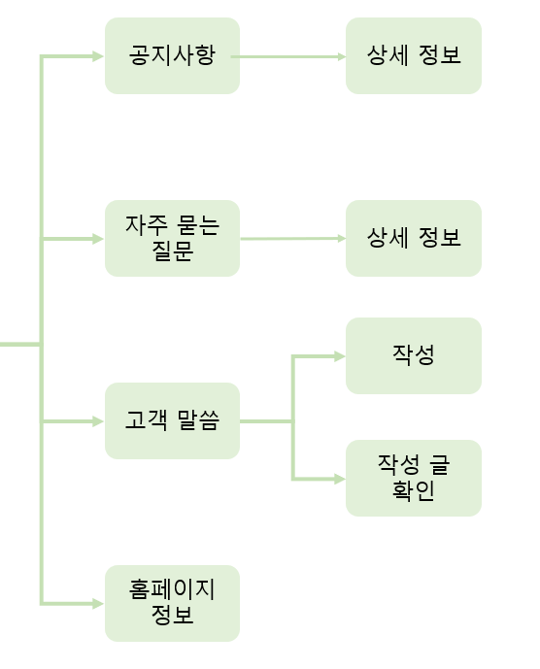
고객지원
1. 공지사항
- 홈페이지 업데이트 내역
- 이벤트??
- 관리자가 사용자에게 공지할 내용을 보여줌.
2. 자주 묻는 질문
- 사용자가 자주 묻는 질문에 대한 답변 표시
3. 고객 말씀
- 고객이 관리자에게 문의 사항을 작성할 수 있는 페이지
- 내가 쓴 글 확인 가능하고, 답변 내용 확인 가능
4. 홈페이지 정보
- 홈페이지 관리 기업 정보 표시

Slide 23
요구사항
사용자 | 주제 | 화면 | 상세 | 중요도 | 전제조건
회원 | 고객 지원 | 공지사항 | 공지사항 제목, 작성자, 작성일 표시 | 상
 |  |  | 검색 기능 - 제목 및 관련 내용 검색 | 중
 |  | 자주 묻는 질문 | 질문 – 답변의 화면으로 나타냄 | 상
 |  |  | 카테고리 검색 | 하
 |  |  | 관련 내용 검색 | 중
 |  | 고객 말씀 | 작성 - 카테고리 설정 후 자유로운 형식으로 글 작성 | 상 | 로그인
 |  |  | 내 글 확인 - 내 문의 내용을 확인할 수 있음. | 중
 |  | 홈페이지 정보 | 해당 서비스를 제공하는 기업의 정보 표기 | 중

Slide 24

예약하기
검색
취소
마이
페이지
농구 예약
상세
페이지
메인
예약
페이지
결제
페이지
예약
확인
개인 회원
축구 예약
상세
페이지
검색
취소

Slide 25
예약하기
새글
농구 예약
삭제
상세
페이지
수정
메인
새글
법인 회원
축구 예약
삭제
상세
페이지
수정

Slide 26
마이페이지
내 정보
커뮤니티
내 글
내 글
페이지
메인
마이
페이지
예약 페이지
(구장/수강)내역
대관 내역
개인 회원
예약 취소
페이지
수강 내역
리뷰 작성 페이지

Slide 27
마이페이지
내 정보
커뮤니티
내 글
내 글
페이지
메인
마이
페이지
대관 정보
예약 페이지
구장 정보
법인 회원
수강 정보
강좌 페이지
강좌 정보

Slide 28
고객지원
공지사항
상세 정보
자주 묻는 질문
상세 정보
메인
고객지원
작성
고객 말씀
개인 회원
작성 글
확인
홈페이지 정보

Slide 29
고객지원
공지사항
상세 정보
자주 묻는 질문
상세 정보
메인
고객지원
작성
고객 말씀
법인 회원
작성 글
확인
홈페이지 정보

